Slide 1
Кинематика
Курс лекций по физике
Часть I. Физические основы механики
Лекция 1
Учебный материал по учебникам:
Савельев И. В. Курс общей физики: учебное пособие. - Санкт-Петербург: Лань. - Том 1. Механика. Молекулярная физика. - 2022. § 1-5.
URL: e.lanbook.com/book/221120
2. Трофимова Т.И. Курс физики. - Екатеринбург: АТП, 2016. § 1-4.
Бахтина Е.Ю., к.ф.-м.н.,
доц. каф. физики МГАКХиС

Slide 2
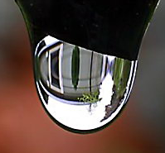
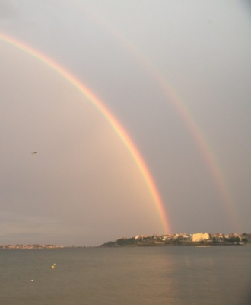
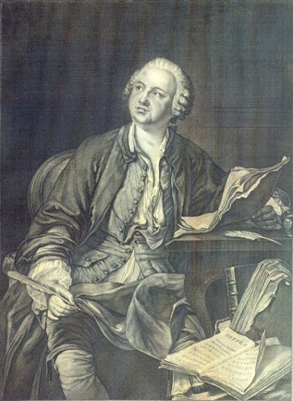
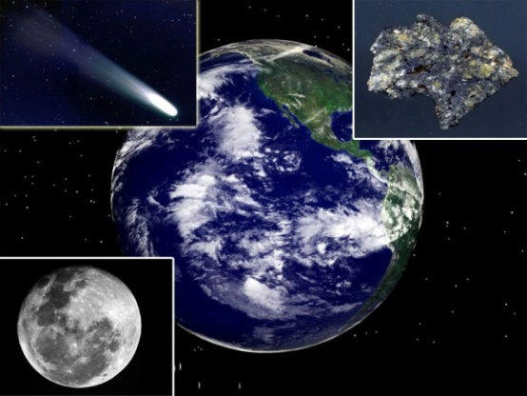

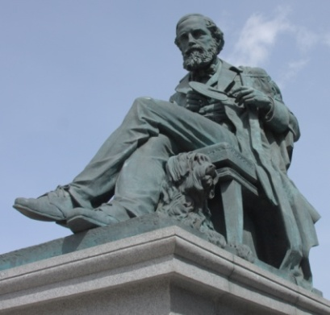
Физика как наука
1.
Материя
форма существования
вещество
поле
элемент. частицы e, p, n
гравитационное, ЭМ, ядерных сил
неотъемлемое свойство
Движение
различные изменения материи
Физика
наука, изучающая простейшие, и, вместе с тем,
наиболее общие закономерности явлений природы, свойства и строение материи и законы ее движения
(физический энциклопедический словарь)
2.
наука, изучающая общие свойства и законы движения вещества и поля (А.Ф. Иоффе)
занимает особое место среди всех естественных наук, т.к. она изучает наиболее фундаментальные и универсальные закономерности
взаимодействия частиц и полей, лежащие в основе других явлений – химических, биологических, геологических, астрономических и др.
Notes:
Весь окружающий нас мир, все существующее вокруг нас и обнаруживаемое нами посредством ощущений – материя
В настоящее время общепризнанно, что все взаимодействия в природе осуществляются посредством полей (гравитационных, электромагнитных, поля ядерных сил, …)
Неотъемлемое свойство материи – движение. В широком смысле слова – это всевозможные изменения материи – от простого перемещения (механическое движение) до сложнейших процессов мышления.
2. Различные формы движения материи изучают естественные науки, и физика среди них.
Физика - наука, изучающая простейшие, и, вместе с тем, наиболее общие закономерности явлений природы, свойства и строение материи и законы ее движения (физ. энцикл. словарь)
Абрам Федорович Иоффе (родился 29 октября 1880 года в городе Ромны Полтавской губернии; умер 14 октября 1960 года в Ленинграде) - русский и советский физик, основатель ЛФТИ (ныне Физико-Технический институт имени А.Ф. Иоффе РАН) и Лаборатории №2 АН СССР (ныне Российский научный центр "Курчатовский институт"), создатель советской физической школы, воспитавшей многих блестящих ученых - теоретиков и экспериментаторов.

Slide 3
Связь физики с другими науками
3.
физика как наука выросла из потребностей техники
физика – база развития новых отраслей
техника
астрономия
новые отрасли
астрофизика
машиностроение
законы движения косм. тел
геофизика
развитие ТД →
тепловые машины
геология
развитие механики → строительная техника
физика
математический аппарат
рентгенострук-турный анализ
математика
медицина
физиология зрения
физическая химия
атомная гипотеза
биофизика
химия
биология
Знание основ физики необходимо
для освоения специальных дисциплин
теория машин и механизмов
электротехника
теплотехника
радиотехника
…
Notes:
Нетрудно провести связь физики с другими науками:
для химии – атомная гипотеза
для биологии – физиология зрения
для медицины – рентгеноструктурный анализ
для астрономии – законы движения космических тел
…
На стыке этих наук образуются смежные разделы науки:
астрофизика
геофизика
биология
физическая химия
Связь физики с другими науками имеет и обратное влияние:
напр., немецкий врач Юлиус Майер (1841 г.) впервые сформулировал закон сохранения энергии
итальянский физиолог Гальвани (1780 г.) открыл постоянный ток
Особо хочется отметить связь физики с техникой - двусторонняя связь
- с одной стороны - как наука выросла из потребностей техники
- развитие механики у древних греков связано с вопросами строительства техники и военной того времени
- развитие термодинамики было вызвано проблемой создания наиболее экономичных тепловых машин.
И в наши дни техника определяет направления физических исследований.
С другой стороны – от развития физики зависит уровень прогресса, т.к. она является базой для создания новых отраслей техники:
- электронная техника
- лазерная
- связь
- космическая техника
- ядерная энергетика, …
Машиностроение опирается на законы механики, электротехника и радиотехника, радиоэлектроника – на законы электромагнетизма и т.д.
Физика тесно связана с математикой. Ведь только с помощью математического аппарата можно проанализировать сложные закономерности в физических явлениях.
Исходя из этого нетрудно понять, что значение курса физики в системе подготовки специалиста высшей квалификации, в частности, инженера, очень велико. Знание основ физики необходимо для освоения специальных дисциплин, таких, как:
электротехника
радиотехника
теория машин и механизмов
теплотехника

Slide 4
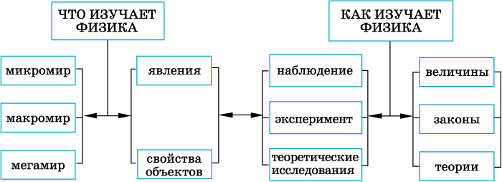
Физика как наука
4.
Задача физики
создать модель, физическую картину мира,
которая наиболее полно и правильно отражает свойства окружающего нас реального мира
5.
Физика – наука экспериментальная
Основной метод исследований
эксперимент
1 этап
2 этап
3 этап
наблюдение +
поисковый эксперимент
гипотезы, физич. законы, физические теории
контрольный эксперимент
Notes:
Физика – наука экспериментальная, поэтому основным методом исследований в физике является эксперимент.
Научный метод исследований, применяемый в физике был впервые использован Галилео Галилеем при изучении механических явлений.
Он состоит из нескольких этапов

Slide 5
Физические законы
Физические законы
общие объективные закономерности между различными свойствами (характеристиками) материальных объектов
выражаются при помощи математических соотношений между физическими величинами, которые м.б. измерены количественно
служат исходным положением при анализе конкретного явления и позволяют предсказать ход событий в определенных условиях
в силу экспериментального происхождения имеют ограниченную область применения
существуют и действуют ВНЕ зависимости от того,
знаем мы о них или нет
Что дает физика как наука?
1.
Установленные физикой законы позволяют предсказать ход событий в определенных условиях
2.
Опытная проверка позволяет установить точность
этих предсказаний и область их применения

Slide 6
Физические величины
Физические законы выражаются при помощи математических соотношений между физическими величинами, которые м.б. измерены количественно
Измерить
сравнить с определенной величиной того же рода, принятой за единицу, и выразить численно
Система единиц
производные единицы
строятся на основе физических законов, связывающих эти величины с основными
все физические величины измеряются
приборами и устройствами с некоторой точностью
основные единицы
СИ
физ.величина
единица изм.
обозначение
определение
длина
метр
м
длина пути, … светом в вакууме за 1/299 792458 с
масса
килограмм
кг
прототип кг – платино-иридиевый цилиндр
время
секунда
с
1 с – время, равное 9 192 631 770 периодов излучения перехода е⁻ в атоме цезия-133
сила тока
ампер
А
…2-мя проводниками малого сечения в вакууме ∞ длины … 1 м создает силу 2∙10⁻⁷ Н на каждый м длины
температура
кельвин
К
1/273,16 часть ТД температуры тройной точки воды
кол-во вещества
моль
М
кол-во структурных элементов, содержащихся
в нуклиде С¹² массой 0, 012 кг
сила света
кандела
кд
монохром. излучение 540 10 ¹²Гц, энергетическая сила света которого в этом направлении 1/683 Вт/ср
угол
радиан
рд
угол между двумя радиусами окружности,
длина дуги между которыми равна радиусу
телесный угол
стерадиан
ср
…вырезающий по поверхности сферы площадь,
= площади квадрата со стороной, = радиусу сферы
Notes:
Длина – длина пути , проходимого светом в вакууме за 1/199 792 458 с = 1 м
Масса – масса международного прототипа кг (платино-иридиевый цилиндр) в международном бюро мер и весов в Севре (под Парижем)
Время – 1 с = 1/86400 звездных суток
Сила тока – между двумя параллельными проводниками бесконечной длины и малого сечения, в вакууме на расстоянии 1 м один от другого, и создает между ними силу взаимодействия 2-10⁻⁷ м на каждый метр длины.
Ампером называется сила тока, при которой через проводник проходит заряд 1 Кл за 1 сек, или плотность тока при которой через 1 м² рассматриваемой поверхности проходит заряд 1 Кл за 1 сек.
2. Ампером называется сила постоянного тока, текущего в каждом из двух параллельных бесконечно длинных бесконечно малого кругового сечения проводников в вакууме на расстоянии 1 метр, и создающая силу взаимодействия между ними 2×10−7 ньютонов на каждый метр длины проводника.
Количество вещества системы, содержащей столько же структурных элементов сколько атомов содержится в нуклиде С¹² массой 0, 042 кг.
Сила света в заданном направлении источника, испускающего монохроматичное излучение 540 .10 ¹²Гц, в этом направлении 1/683 Вт/ср
Угол – угол между двумя радиусами окружности, длина дуги между которыми равна радиусу.
Телесный угол с вершиной в центре сферы, вырезающий по поверхности сферы площадь, равную площади квадрата со стороной, равной радиусу сферы

Slide 7
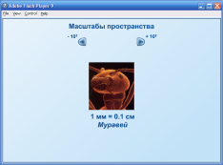
Примеры диапазонов физических величин
Длина (м)
Время (с)
Масса (кг)
~10²¹
Диаметр Галактики
~ 5∙10¹⁷
~ 10-12 млрд. лет –
возраст Вселенной
~ 2∙10³⁰
Солнце
1,5∙10¹¹
Расстояние
от Земли до Солнца
~ 5∙10¹⁵
~ 5,5 млрд. лет – возраст Земли
~ 6∙10²⁴
Земля
~ 10¹²
~ 2630 лет до н.э. –
возраст египетских пирамид
1,27∙10⁷
Диаметр Земли
~ 10²
человек
~ 1,7
Рост человека
~ 2∙10⁹
70 лет
время жизни человека
1,67∙10⁻²⁷
молекула О₂
5∙10⁻⁷
Длина световой волны видимого диапазона
~ 3∙10⁷
обращения Земли вокруг Солнца
9,1∙10⁻³¹
электрон
3∙10⁶
1 месяц
10⁻¹⁰
Расстояние между атомами в тв. телах
10⁵
1 сутки
10⁻¹⁵
время обращения электрона вокруг ядра в атоме Н₂
10⁻¹⁵
Размер атомного ядра
10⁻²⁰
время жизни короткоживущих элементарных частиц

Slide 8
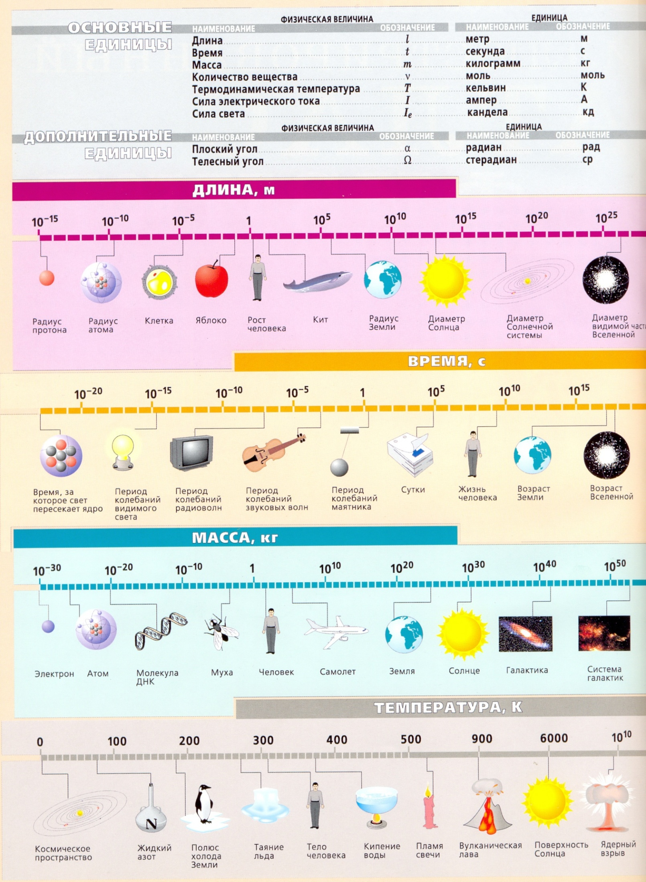


Примеры диапазонов физических величин
Длина,
м
Время,
с
Масса,
кг
Температура, К

Slide 9
Основные исторические вехи
Физика как наука в своем современном виде берет свое начало
со времен Галилео Галилея (1564-1642)
Основы классической механики были заложены в трудах И.Ньютона
(1643-1727, «Математические начала натуральной философии»)
Во 2-й половине XIX в.была построена теория классической физики. Казалось, что полностью понятна вся картина физического мира
НО на рубеже XIX-XX в. появились новые эксперименты, показывающие неприменимость классической физики
к МИКРОобъектам (R~10⁻⁸ м) и объектам, движущимися со скоростями υ ~ с
  в результате была совершена революция в физике,
  которая привела к рождению современной физики, появлению релятивисткой физики, созданию квантовой механики микромира
ОДНАКО, новые теории не привели к крушению старых классических теорий, они установили границы их применимости
  старые теории в большинстве случаев являются предельным случаем новых

Slide 10
Механика
Механика
часть физики, изучающая законы
механического движения и его причины
Механическое движение
изменение с течением времени взаимного расположения тел или их частей друг относительно друга
любой закон механики всегда явно или неявно содержит пространственно-временные соотношения
Задача механики
определение положения тела
в любой момент времени
Механика
Классическая механика (Ньютон)
Релятивистская физика (Эйнштейн)
Квантовая механика (Гейзенберг, Шредингер)
движение микро- и макро объектов с υ << c
движение микро- и макро объектов с υ ≈ c
описывает движение микрообъектов
Скорость человека (≈1 м/с)
поток электронов
и протонов в ускорителе (≈0,003…0,3 с)
Электроны в атоме
Скорость молекулы
азота (≈450 м/с)
скорость удаления Галактики (≈0,17 с)
с = 3∙10⁸ м/с
Скорость спутников
и ракет (≈10⁴ м/с)

Slide 11
Классическая механика
Традиционно курс физики начинается с изучения
классической механики
формулируются физические понятия для курса физики в целом
пространство, время, сила, …
вводятся основные модели
материальная точка, осциллятор, абсолютно твердое тело, …
Классическая механика
Кинематика
Динамика
Статика
Изучает движение тел, НЕ рассматривая причины, которые это движение обуславливают
Изучает законы движения
и причины, вызывающие или изменяющие это движение
Изучает законы равновесия тел. Законы статики обычно рассматриваются как следствие законов динамики
КАК движется тело?
ПОЧЕМУ движется?
ПОЧЕМУ находится
в равновесии?
Notes:
Традиционно курс физики начинается с изучения классической механики. Это обусловлено как
1 – историческими причинами (1-й раздел физики)
2 – так и тем, что механика занимает уникальное место в курсе физики, т.к. здесь впервые формулируются основополагающие
физические понятия для курса в целом - пространство, время, сила
вводятся основные модели – материальная точка, абсолютно твердое тело, осциллятор
Следовательно, изучение всех других разделов основано на использовании законов механики
-

Slide 12
Пространство и время в классической физике
Всякое физическое явление происходит во времени
и в пространстве
механическое движение происходит во времени
и в пространстве
Пространство и время
фундаментальные понятия
Их невозможно выразить ни через какие другие понятия
Пространство и время – сами являются
физическими объектами, их свойства познаются на опыте
Философия:
Пространство
и время
объективные формы существования материи

Slide 13
Свойства пространства и времени
Пространство
Время
трехмерно (опыт!)
равномерно (абсолютно)
Три пространственные координаты определяют положение тела
Под временем мы понимаем показания каких-либо часов
и считаем, что часы идут равномерно
(одинаково во всех системах отсчета)
Справедлива геометрия Евклида –
сумма углов треугольника 180°
однородно
однородно
В любом месте пространства физические явления при одинаковых условиях протекают абсолютно одинаково
неизменность опытов,
проведенных в одинаковых условиях, и во времена Ньютона, и в наши дни (т.е. в любое время)
изотропно
непрерывно
Независимость физических свойств от направления
стрела времени
Поворот системы координат
на некоторый угол НЕ влияет
на ход физических процессов
классическая механика
пространство
и время абсолютны
непрерывно
современные представления
единая модель – ПРОСТРАНСТВО-ВРЕМЯ
Notes:
Справедлива геометрия Евклида (до 10²⁶ м), доступно современных измерениям (от 10⁻¹³ м)
Простра́нство-вре́мя — физическая модель, дополняющая пространство равноправным временны́м измерением и, таким образом, создающая новую теоретико-физическую конструкцию, которая называется пространственно-временным континуумом. В соответствии с теорией относительности, Вселенная имеет три пространственных измерения и одно временное измерение. Пространство-время непрерывно и с математической точки зрения представляет собой многообразие, которое обычно также наделяют лоренцевой метрикой.
Итак, чтобы изучать свойства пространства и времени, нужно наблюдать движение тел, которые в них находятся. Критерием здесь, как всегда, является опыт.
1. Опыт показывает, что пока скорость тела много меньше скорости света, линейные размеры и временные промежутки не зависят друг от друга и от присутствия материи. Механику, изучающую движения тел с такими скоростями называют ньютоновской или классической. В классической механике пространство и время абсолютны

Slide 14
Физические модели
Для описания движения тел в зависимости от конкретных задач используются различные физические модели
Простейшая модель
Материальная точка (МТ)
тело, обладающее массой, размерами которого можно пренебречь в данных условиях
(при решении определенной задачи)
m ≠ 0,
r → 0
Одно и то же тело в одних случаях
можно рассматривать как МТ,
в других – как протяженное тело
Земля
самолет
…
Изучая движение планет вокруг Солнца, размерами планет можно пренебречь.
При рассмотрении движения тел по поверхности Земли, она – протяженное тело
Система материальных точек
тело, обладающее массой, размерами которого НЕЛЬЗЯ пренебречь в данных условиях представляется как совокупность (система) МТ
Абсолютно упругое тело
тело, в котором отсутствует остаточная деформация
И другие модели
Notes:
Одно и то же тело в одних случаях можно рассматривать как МТ, в других – как протяженное тело.

Slide 15
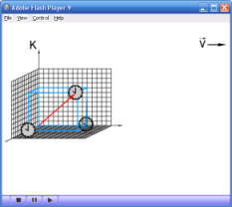
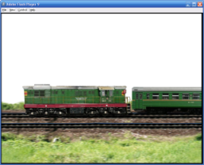
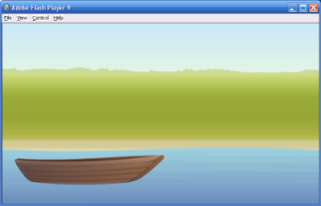
Описание движения материальной точки
Движение происходит в пространстве
и во времени
для описания движения МТ нужно знать
в каких точках пространства
и в какие моменты времени она находилась
нужно указать положение данной МТ относительно какого-либо тела –
тела отсчета
в пустом пространстве,
где нет других тел, сделать этого нельзя
Тело отсчета
некоторое тело, условно принятое
за неподвижное, относительно которого рассматривается
движение других тел
Система отсчета
Система координат
с телом отсчета связывается
система координат
Обычно – декартова СК
Часы
Движение происходит не только
в пространстве, но и во времени
Движение относительно
!
Notes:
С телом отсчета необходимо связать систему координат и часы

Slide 16

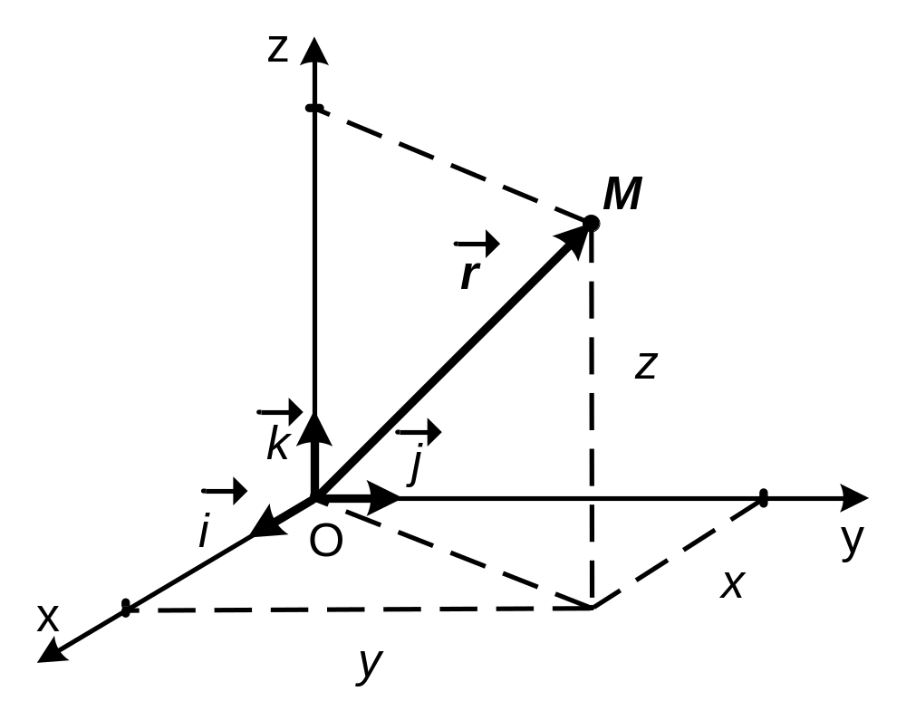
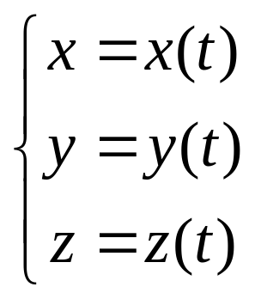

Способы геометрического описания движения точки
1.
Три независимые координаты точки Х_{М}, Y_{M}, Z_{M}
2.
Радиус-вектор
вектор, задающий положение движущейся точки в системе координат
x, y, z – проекции радиус-вектора
на оси координат
i, j, k – единичные векторы (ортонормированный базис)
При движении МТ
ее координаты меняются
во времени
кинематические уравнение движения
задают вид траектории
в параметрической форме (параметр t – время)
Notes:
Способы нахождения положения МТ в данный момент времени
Таким образом, положение т.можно характеризовать радиус-вектором r, где

Slide 17
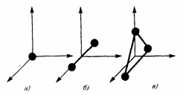
Число степеней свободы
Число степеней свободы
Количество независимых координат, определяющих положение точки
в пространстве
МТ свободно движется
в пространстве
(объемное движение)
3 степени свободы
x, y, z
1.
2.
МТ движется только
по поверхности
(плоское движение)
2 степени свободы
x, y
3.
МТ движется вдоль некоторой прямой (одномерное движение)
1 степень свободы
x

Slide 18


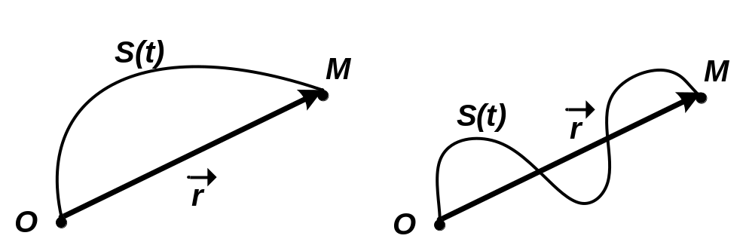
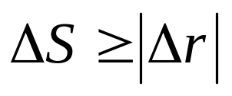
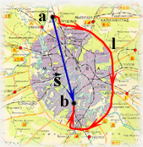
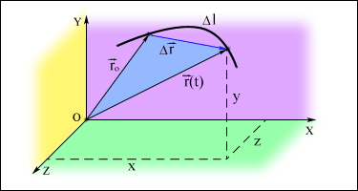
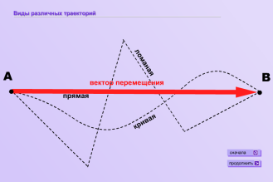
Пройденный путь и перемещение
Траектория
непрерывная линия, которую описывает
в пространстве движущаяся точка
(конец радиус-вектора)
Пройденный путь
Длина траектории
скаляр
Перемещение
вектор, проведенный из точки начала движения в точку нахождения МТ
в определенный момент времени
вектор
движение в зависимости
от формы траектории
прямолинейное
криволинейное

Slide 19
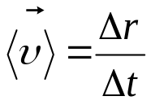
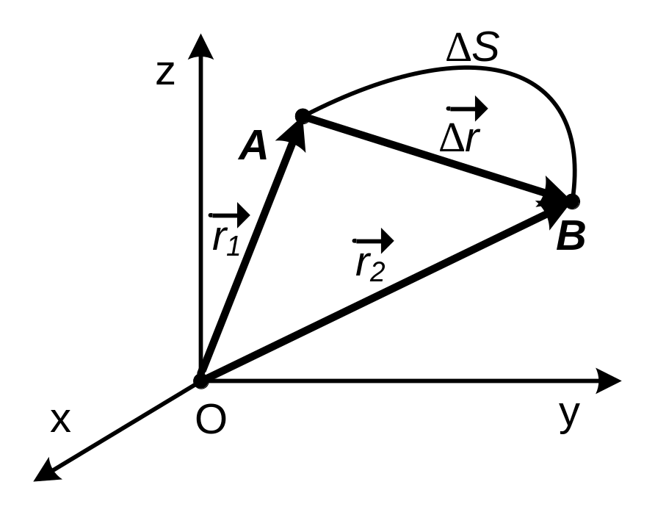
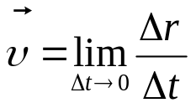
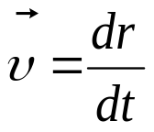
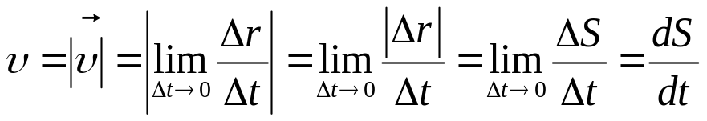

Кинематика поступательного движения МТ. Скорость. Уравнение движения
Рассмотрим движение МТ из т.А в т.В
вдоль произвольной траектории ∆S
Средняя
скорость
Мгновенная
скорость
Физ. смысл производной
Производная
скорость изменения величины, дифференцируемой
по времени
Модуль вектора скорости
Направление вектора
скорости
по касательной
к траектории
т.к.

Slide 20
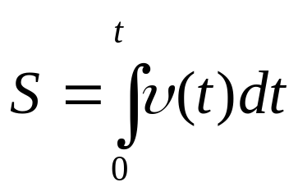
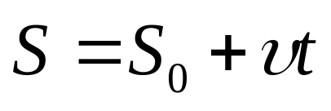

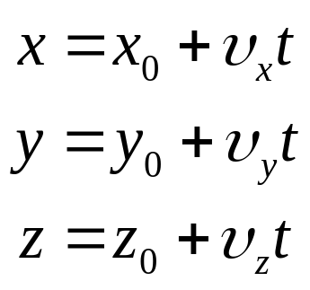
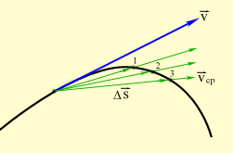
Кинематика поступательного движения МТ. Скорость. Уравнение движения
Уравнение равномерного движения МТ
Уравнение равномерного движения МТ
в проекциях
на оси координат
Средняя и мгновенная скорости
[ʋ]=м/с

Slide 21

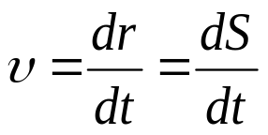

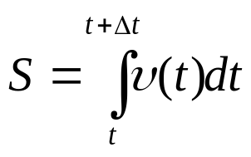

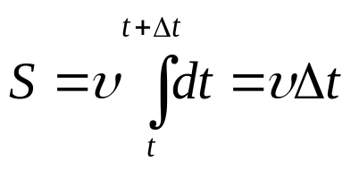

Кинематика поступательного движения МТ. Скорость. Уравнение движения
В случае
прямолинейного движения
общий случай
тогда
интегрируем
В случае прямолинейного равномерного движения
В случае прямолинейного НЕравномерного движения
важно знать,
как быстро меняется скорость с течением времени
для этого вводится физическая величина – ускорение

Slide 22
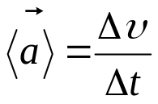
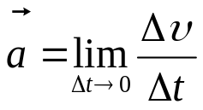
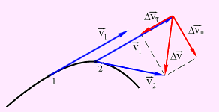
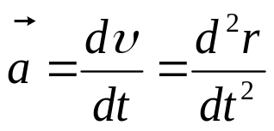

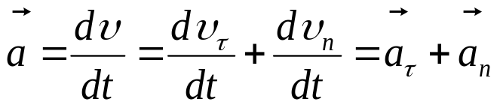
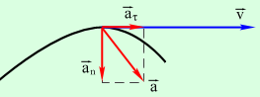
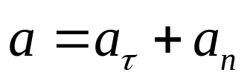
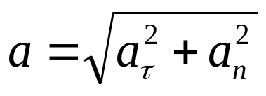
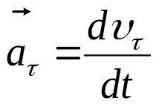
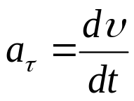
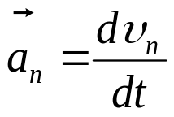
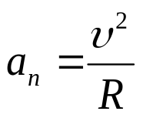
Ускорение
Характеристика изменения скорости
Среднее
ускорение
Мгновенное
ускорение
Вектор
Касательные и нормальные составляющие скорости и ускорения
Скорость может меняться
и по величине, и по направлению
Составляющие ускорения
Касательная (тангенциальная)
Нормальная (центростремительная)
характеризует …
ПО ВЕЛИЧИНЕ
характеризует …
ПО НАПРАВЛЕНИЮ
Полное
ускорение
направлена
ПО КАСАТЕЛЬНОЙ
к траектории
направлена
К ЦЕНТРУ
окружности траектории
Модуль
полного
ускорения
[a]=м/с²
Notes:
Направление вектора ускорения в случае криволинейного движения НЕ совпадает
с направлением вектора скорости

Slide 23


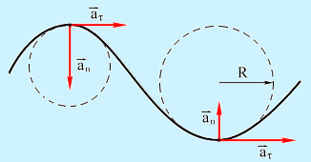
Виды движения
В зависимости от и движение можно классифицировать:
Движение
0
0
равномерное прямолинейное
const
0
равнопеременное прямолинейное
f(t)
0
неравномерное прямолинейное
0
const
равномерное вращение
const
≠ 0
равнопеременное криволинейное
f(t)
≠ 0
неравномерное криволинейное
Криволинейное движение
можно представить
как движение
по дугам окружностей

Slide 24
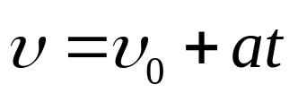
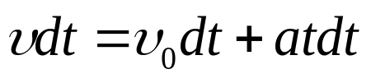
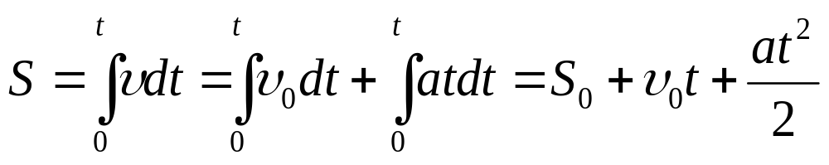
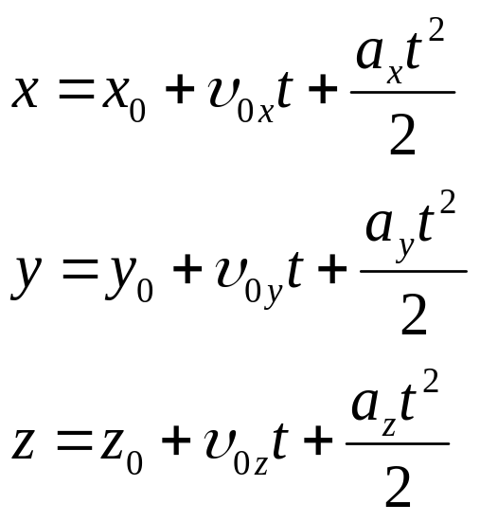
Уравнение равноускоренного движения МТ
Умножим
на dt:
Проинтегрируем
Уравнение равноускоренного движения
в скалярной форме
Уравнение равноускоренного движения
в проекциях
на оси координат

Slide 25
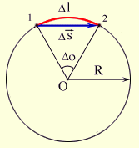



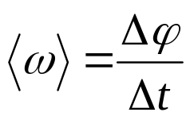








Вращательное движение МТ.
Угловая скорость
Вращательное движение
движение, при котором все точки тела движутся по окружности относительно одной и той же прямой – оси вращения
Характеристики и законы вращательного движение аналогичны законам поступательного движения
Положение точки, движущейся по окружности
в произвольный мом. вр. t задается углом φ
и законом его изменения φ = φ(t)
Элементарный
угол поворота
угол поворота
за время t
Средняя
угловая
скорость
Мгновенная
угловая
скорость
[ω] = рад/с
[ω] = с⁻¹
1 радиан = 57,3°
Модуль
угловой
скорости
Направление
угловой
скорости
по правилу правого винта
Связь между линейной и угловой скоростями

Slide 26









Вращательное движение МТ.
Угловое ускорение
Среднее
угловое
ускорение
Мгновенное
угловое
ускорение
[ε] = рад/с²
Скорость точки
увеличивается (↑)
Скорость точки
уменьшается (↓)

Slide 27















Равномерное движение МТ по окружности
скорость меняется
по направлению
Характеристики равномерного движения по окружности
Т – период вращения
время одного полного оборота
(или: время поворота на угол )
ν – частота вращения
количество полных оборотов
в единицу времени
Уравнения движения

Slide 28

















Движение по окружности с ускорением
Необходимость введения и обусловлена тем, что они одинаковы для ВСЕХ точек вращающей МТ в отличие
от и , которые различны
в зависимости от R
Уравнения движения

Slide 29










Аналогии между характеристиками поступательного и вращательного движения
Физическая величина
Поступательное движение
Вращательное движение
Связь между характеристиками
Перемещение
Линейное
Угловое
Скорость
Линейная
Угловая
Ускорение
Линейное
Угловое

Slide 30










Аналогии между законами поступательного и вращательного движения
Поступательное
Вращательное
Равномерное
Равнопеременное

Slide 31

Классификация механического движения
В зависимости от характера (признаков) механического движения
Форма траектории
прямолинейное движение
криволинейное
частный случай
движение по окружности
Характер изменения скорости движения
равномерное
равноускоренное
ускоренное
неравноускоренное
переменное или колебательное
Повторяемость со временем
периодическое
Т – период движения
непериодическое
происходит в ограниченной области пространства
вращение Земли вокруг Солнца
Локализация
в пространстве
финитное
инфинитное
неограниченное
в пространстве
движение комет,
не принадлежащих Солнечной системе
По числу степеней свободы
одномерное
двумерное (плоское)
трехмерное (объемное)

